Slide 1
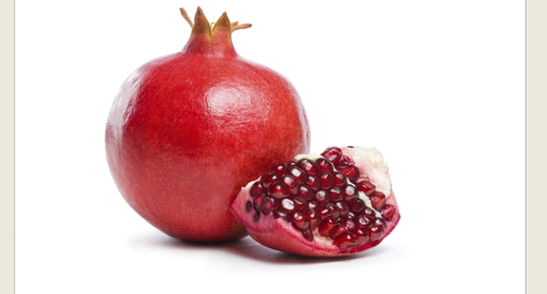
अ से अनार (Pomegranate)

Slide 2
आ से आम (Mango)

Slide 3
इ से इमली (Tamarind)

Slide 4
ई से ईसा (Lord Jesus)

Slide 5
उ से उदर (Stomach)

Slide 6
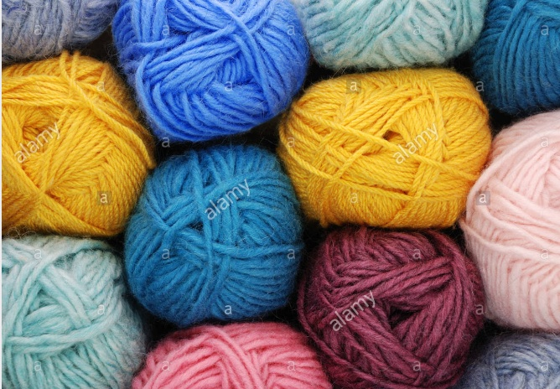
ऊ से ऊन (Wool)

Slide 7
ऋ से ऋषभ (Ox)

Slide 8
ए से एक (One)

Slide 9
ऐ से ऐनक (Spectacles)

Slide 10
ओ से ओम (Oom)

Slide 11
औ से औरत (Woman)

Slide 12
अं से अंबर Sky

